Slide 1
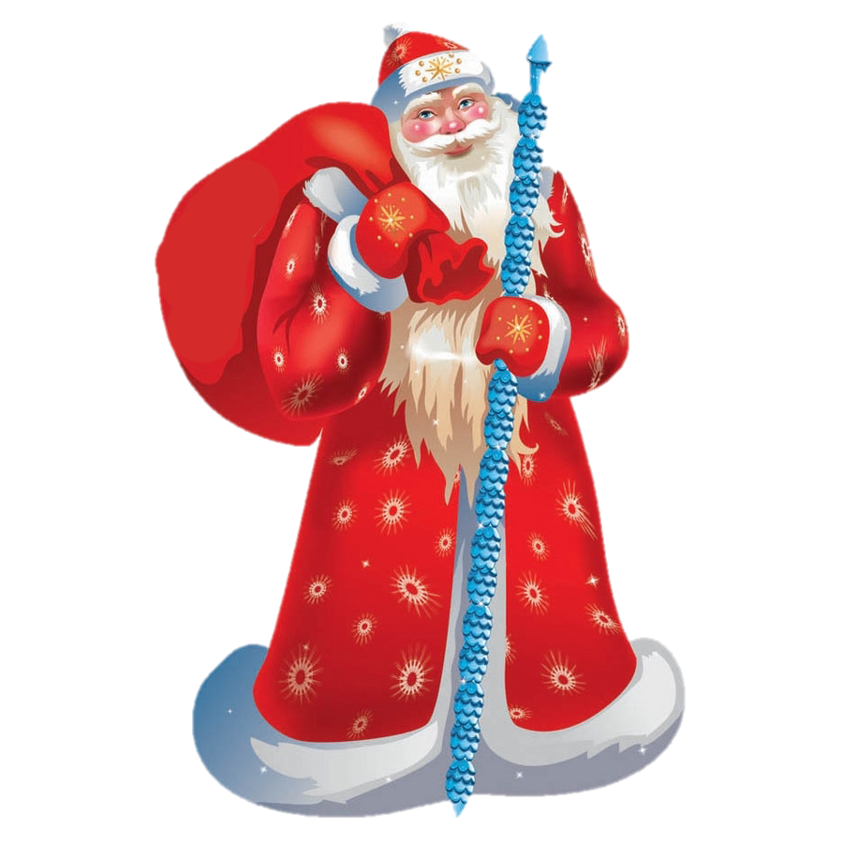
Интерактивный тренажер
Оглушенные парные звонкие и глухие согласные на конце и в середине слова.
Автор работы: Мельникова И. П.
МБОУ «СОШ №32» г.о.Мытищи

Slide 2
Пары звонких и глухих
[б],[б’]-[п],[п‘]
[д],[д’]-[т],[т‘]
[в],[в’]-[ф],[ф‘]
[з],[з’]-[с],[с‘]
[г],[г’]-[к],[к‘]
[ж]-[ш]

Slide 3
Пары звонких и глухих
Б
П
гри
грибы
б
зу
зубы
Проверка
б
стол
столбы
б

Slide 4
Пары звонких и глухих
Б
П
Б
Б
П
П
хле
хлеба
б
голу ь
голуби
Проверка
б
укро
укропы
п

Slide 5
Пары звонких и глухих
Б
П
ю ка
юбочка
б
коро ка
коробочка
Проверка
б
про ка
пробочка
б

Slide 6
Пары звонких и глухих
П
Б
П
Б
П
Б
ла ка
лапочка
п
скри ка
скрипочка
Проверка
п
гре цы
гребут
б

Slide 7
Пары звонких и глухих
Т
Т
Т
пло (деревянный)
плоты
т
пло (фрукт)
плоды
Д
Д
д
Д
мё
мёды
Проверка
д

Slide 8
Пары звонких и глухих
Д
Т
лё
льды
д
ря
ряды
Проверка
д
поез
поезда
д

Slide 9
Пары звонких и глухих
Д
Т
изре ка
редок
д
гря ка
грядочка
Проверка
д
горо
города
д

Slide 10
Пары звонких и глухих
Ф
В
любо ь
любви
в
пло
плова
Проверка
в
уло
уловы
в

Slide 11
Пары звонких и глухих
В
Ф
В
Ф
В
Ф
рука
рукава
в
уда
удавы
Проверка
в
жира
жирафы
ф

Slide 12
Пары звонких и глухих
Ф
В
морко ка
моркови
в
ло кий
ловок
Проверка
в
була ка
булавочка
в

Slide 13
Пары звонких и глухих
Ф
В
тра ка
травы
в
кана ка
канава
Проверка
в
ла ка
лавочка
в

Slide 14
Пары звонких и глухих
С
З
С
З
ле
леса
С
З
с
прика
приказы
Проверка
з
моро
морозы
з

Slide 15
Пары звонких и глухих
З
С
гла
глаза
з
ра
разы
Проверка
з
та
тазы
з

Slide 16
Пары звонких и глухих
Ж
Ш
Ж
Ж
Ш
Ш
сырое ка
сыроежечка
ж
гара
гаражи
Проверка
ж
шала
шалаши
ш

Slide 17
Пары звонких и глухих
Ж
Ш
доро ка
дорожечка
ж
сторо ка
сторожить
Проверка
ж
ло ка
ложечка
ж

Slide 18
Пары звонких и глухих
Ж
Ш
Ж
Ж
Ш
Ш
кни ка
книжечка
ж
подру ка
подружечка
Проверка
ж
мо ка
мошечка
ш

Slide 19
Пары звонких и глухих
Ж
Ш
Ж
Ж
Ш
Ш
экипа
экипажи
ж
грилья
грильяжи
Проверка
ж
мы ь
мыший
ш

Slide 20
Пары звонких и глухих
Ш
Ж
Ш
Ж
ков
ковши
Ш
Ж
ш
мор
моржи
Проверка
ж
но ка
ножек
ж

Slide 21
Пары звонких и глухих
Г
К
К
Г
К
лу (поле)
луга
Г
г
лу (растение)
лука
Проверка
к
ко ти
коготь
г

Slide 22
Пары звонких и глухих
К
Г
К
Г
лю
люки
К
Г
к
доро
дороги
Проверка
г
ми
мига
г

Slide 23
Пары звонких и глухих
Г
К
К
Г
К
дру
друга
Г
г
со
соки
Проверка
к
сто
стоги
г

Slide 24
Пары звонких и глухих
Г
К
сне
снега
г
четвер
четверга
Проверка
г
пиро
пироги
г

Slide 25
Пары звонких и глухих
Г
К
бере
берега
г
фла
флаги
Проверка
г
ма
магия
г

